Slide 1
ERRORES COMUNES
ECLIPSE

Slide 2
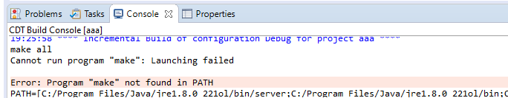
ERROR: program "make" not found in PATH
Este error suele estar relacionado con el compilador. Recuerden al crear el proyecto que el compilador debe ser MinGW GCC (en windows), Linux GCC (en linux). Si primero eligen el compilador y luego el tipo de proyecto Hello World, suele volverse al otro compilador. Ojo con esto.
Para validarlo y, en su caso cambiarlo, deben ir hacer clic derecho sobre el proyecto > Properties > C/C++ Build > Tool Chain Editor > Current toolchain debe decir el correcto según el SO

Slide 3
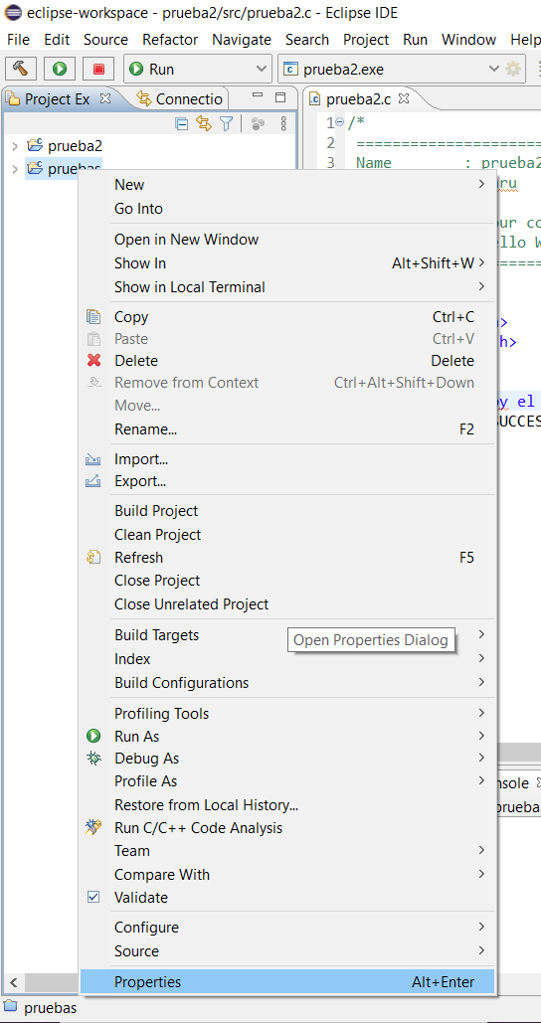
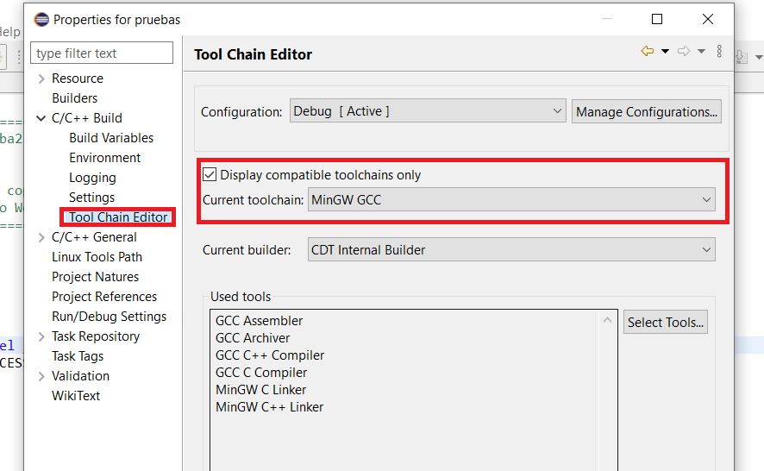
Paso a paso
2
1
Botón derecho sobre el proyecto en el que estamos trabajando, ir a properties>C/C++Build>Tool Chain Editor

Slide 4
ERROR: program "make" not found in PATH
Otra razón por la cual se produce este error es porque no quedó definida la ruta del compilador en la variable de entorno PATH. Para verificar si es el caso, en Windows hacemos lo siguiente:
Abrimos la consola de comandos de WIndows (CMD).
Escribimos mingw32-make y presionamos Enter
Si el resultado es que no “no se reconoce como comando..” entonces no tenemos configurada el ruta del compilador en la variable PATH. En cambio si nos devuelve un mensaje similar a : “No targets specified and no makefile found..” entonces el problema es otro (mirar el caso anterior)

Slide 5
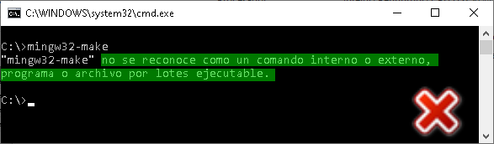
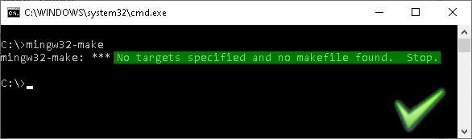

Slide 6
Para solucionarlo realizar los pasos que se encuentran en los siguientes archivos:
Si la versión de Windows es XP o 7:
Agregar ruta de MinGW a la variable de entorno Path en Windows XP y Windows 7
Si la versión de Windows es 10:
Agregar ruta de MinGW a la variable de entorno Path en Windows 10

Slide 7

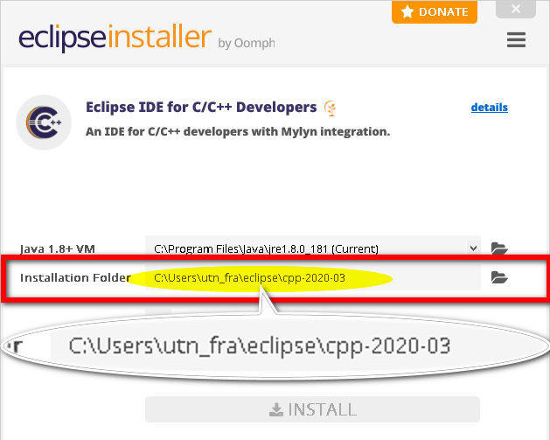
No nos aparece el acceso directo de Eclipse
Si por alguna razón no encontramos el acceso directo para iniciar el Eclipse los pasos para crearlo son los siguientes:
Tenemos que abrir la carpeta de instalación del Eclipse. Es la ruta que elegimos en el momento de instalar (por defecto se instala en el perfil de nuestro usuario)

Slide 8

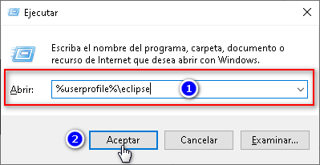
Si durante la instalación dejamos la ruta por defecto podemos abrirla desde Ejecutar (Desde el teclado ) y luego escribimos: %userprofile%\eclipse
Dentro de esa carpeta vamos a encontrar una con el nombre de la versión de Eclipse que tengamos instalado (Por ejemplo: “cpp-2020-03”). Ingresamos a esta última y vamos a encontrar los archivos de Eclipse.

Slide 9
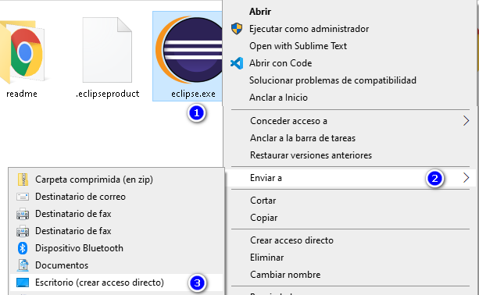
3. Por último ubicamos el archivo Eclipse.exe y hacemos clic derecho. Luego en el menú contextual elegimos Enviar a > Escritorio (crear acceso directo)

Slide 10
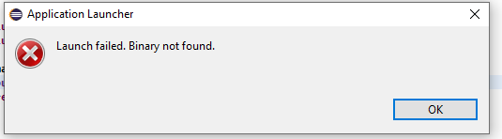
Launch Failed. Binary not found
Windows: Para solucionarlo deben hacer clic derecho en el proyecto > Properties > c/c++ Build > Settings > buscan la solapita que dice Binary Parsers y chequean que esté chequeado PE Windows Parser

Slide 11
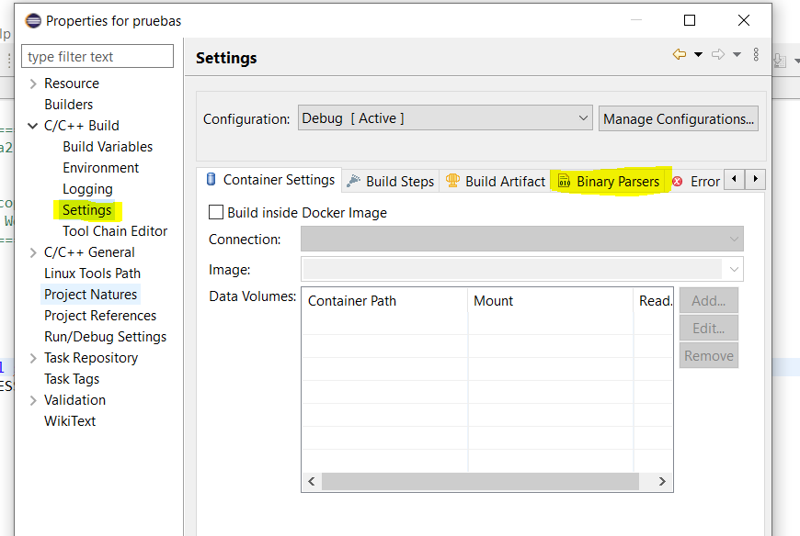
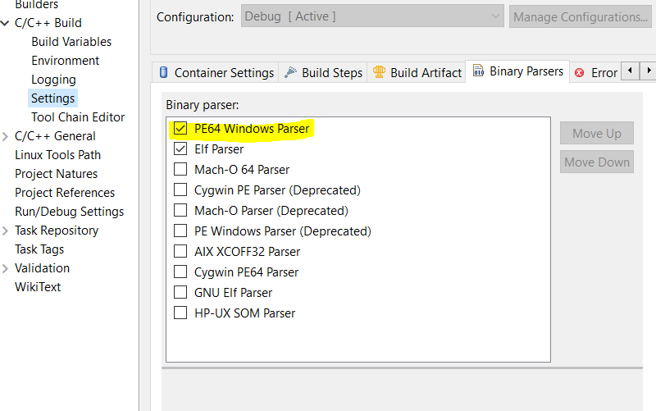
Paso a paso
2
1
Botón derecho sobre el proyecto en el que estamos trabajando, ir a properties>C/C++Build>TSettings > Binary Parsers > PE64 WINDOWS PARSER
3

Slide 12
c:/mingw/bin/../lib/gcc/mingw32/8.2.0/../../../../mingw32/bin/ld.exe: cannot open output file proyectoSabado.exe: Permission denied
collect2.exe: error: ld returned 1 exit status
Probablemente sea porque les quedó el programa ejecutándose. Si están en la consola hagan click en el cuadradito de stop que aparece en la consola, si ya está finalizado, pero les sigue tirando el error fíjense desde el administrador de tareas si no les quedó el .exe abierto (si es así, finalicen su tarea)
NOTA: verifiquen que el nombre del archivo/proyecto no contenga espacios ni caracteres especiales.
También puede ser el Antivirus. Si tienen AVAST: verifiquen que la carpeta del Workspace esté excluida (Desde el Avast > Menú/Opciones/Protección/ luego debajo de todo click en "Ver las excepciones" > AÑADIR UNA EXCEPCION y ponen la carpeta del Workspace (no la de eclipse, sino la que usan de workspace).

Slide 13
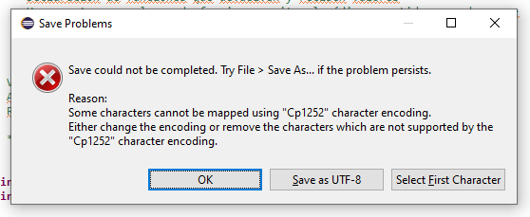
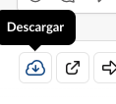
Al guardar el proyecto arroja el siguiente error:
Probablemente hayan quedado caracteres especiales en algún lado.
No copiar el texto de Slack , descargarlo con la nube

Slide 14
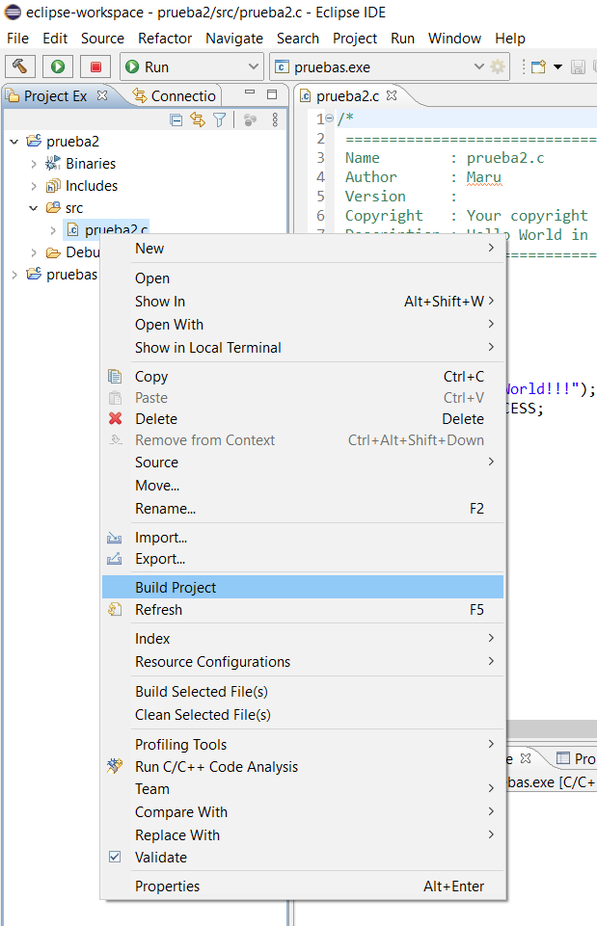
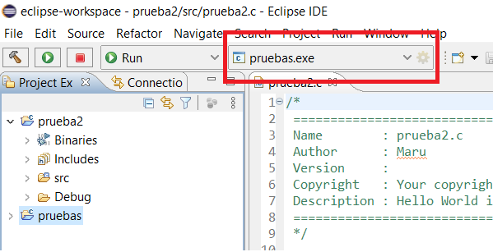
Tengo múltiples proyectos en mi workspace y me corre el anterior
2
Segundo, botón derecho sobre el proyecto que queres trabajar, en mi caso prueba2, seleccionar Build Project.
Primero chequear que proyecto es el que se está corriendo. En este caso tengo dos proyectos en mi workspace y deseo correr el que dice prueba2
1

Slide 15
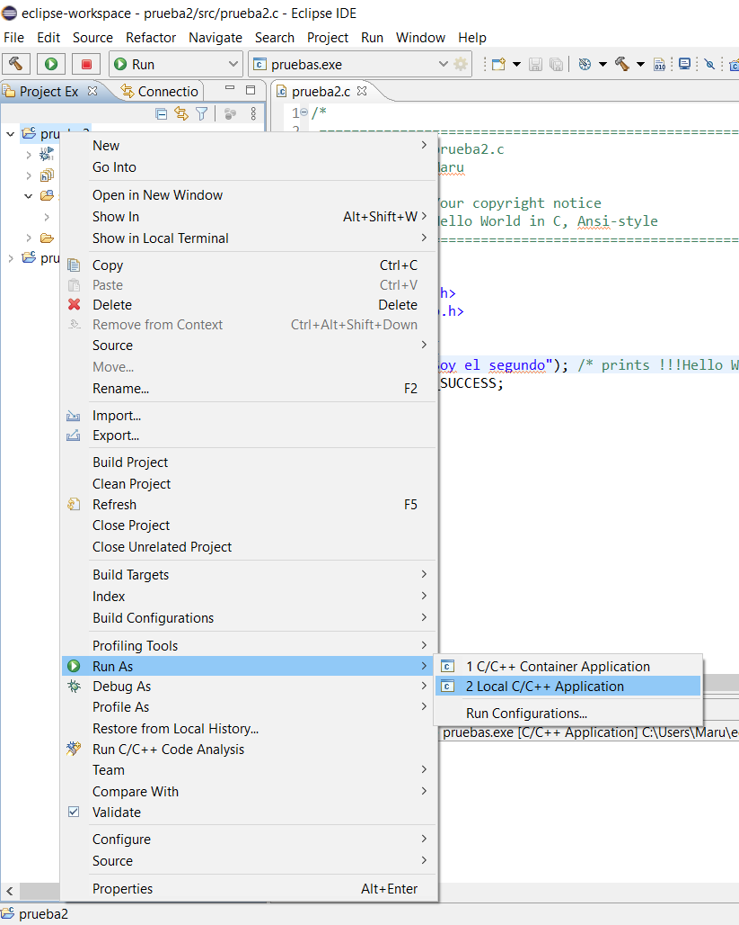
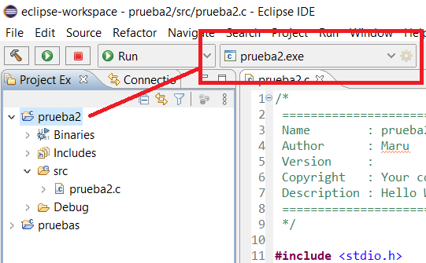
3
Pararse en el proyecto, botón derecho > Run As> Seleccionar Local C/C++ Aplication
4
Al finalizar, vemos que en la parte superior, al lado del run, se encuentra el nombre de nuestro proyecto con un .exe

Slide 16
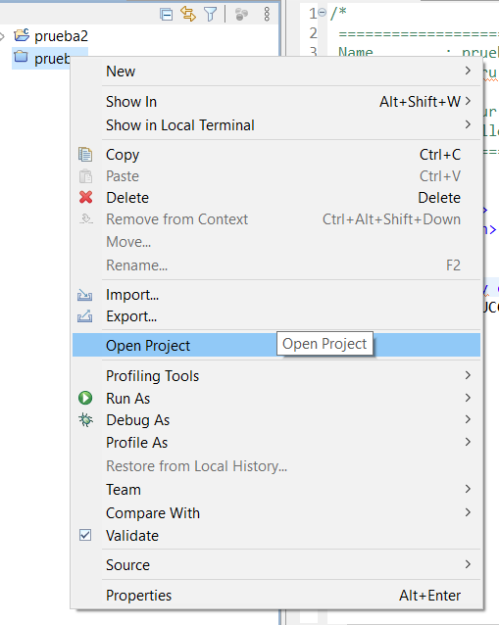
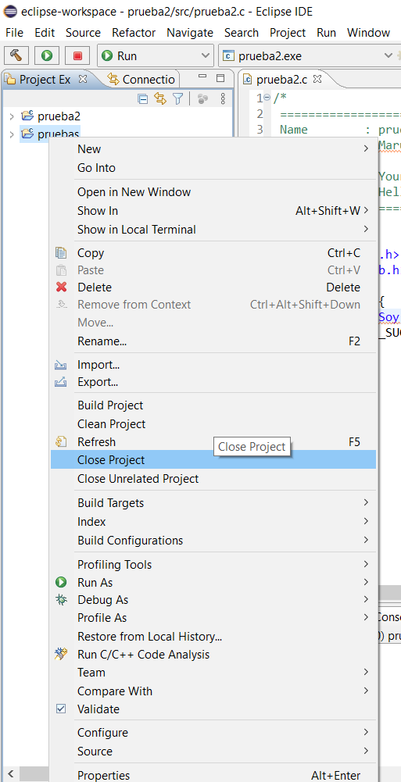
Ayudas para organizarse
Pueden ir cerrando los proyectos que no utilizan para evitar tener conflictos.
Boton derecho > Close Project
Para abrirlo, es lo mismo, boton derecho > Open Project

